Slide 1
汎用提案書

Slide 2
目次
1章．気候変動に係るリスク
気候変動は人々の生活に大きな影響を及ぼしている 3
気候変動はどのように起きるのか 4
気候変動がもたらすリスクは２つに大別される 5
①移行リスクとは具体的に何を指すか？ 6
②物理的リスクとは具体的に何を指すか？ 7
【参考】気候変動適応情報プラットフォーム（A-PLAT） 8
2章．気候変動に係る機会
気候変動に係る機会とは？ 9
気候変動に係るリスクと機会のタイムスケール 10
リスクは機会に転換可能！ 11
【事例】 12-16
3章．気候変動に関する社会的動向・要請
国際的にカーボンニュートラルに向けた脱炭素対応が加速 17
脱炭素対応が求められるのは大企業だけではない 18
4章．中堅・中小企業が取るべき対応策
実際にどのように脱炭素を進めていくべきか 19
5章．当行が提供できる支援例
ステージ②もしくは③の企業様は当行へ相談を！ 20
a. CO2排出量測定のご支援 ２１
b. 削減計画策定のご支援 22
c. サステナブルファイナンスのご提供 23
6章．参考情報
【参考】カーボンニュートラル向け関連補助金 24-28

Slide 3
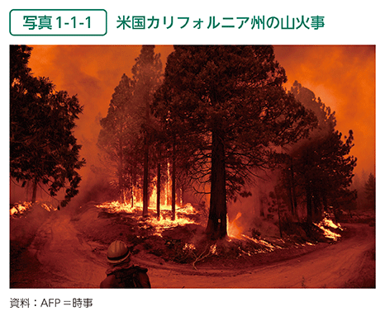
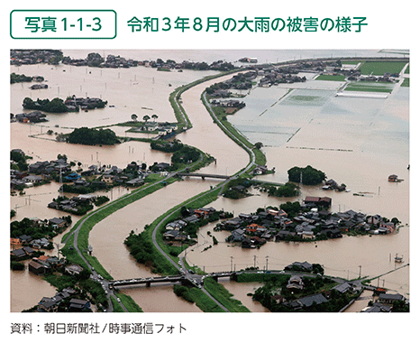
1章．気候変動に係るリスク
気候変動は人々の生活に大きな影響を及ぼしている
山火事（左図）、洪水/氾濫（右図）等、気候変動に起因する様々な自然災害が生じ、人々の生活に深刻な被害をもたらしている。
出所）環境省「令和4年度版環境白書」 写真1-1-1 https://www.env.go.jp/policy/hakusyo/r04/html/hj22010101.html （閲覧日：2024年3月29日）
出所）環境省「令和4年度版環境白書」 写真1-1-3 https://www.env.go.jp/policy/hakusyo/r04/html/hj22010101.html （閲覧日：2024年3月29日）

Slide 4
1章．気候変動に係るリスク
気候変動はどのように起きるのか
気候変動のメカニズムは複雑かつ不確実性があり、影響は長期的に発現する。
温室効果ガス（GHG）排出
GHG濃度増加
気温・海水温上昇
海面上昇
その他の影響
気象の変化
その他の影響
海洋生態系への影響（酸性化等）
気温上昇・気象変化による影響
陸上・海洋生態系への影響
農業・食糧需給への影響
自然災害（極端事象の増加）
病虫害（熱帯病の北上）
海面上昇による影響
島嶼国の水没
低標高地域の洪水等
環境への影響
社会的影響（健康被害、紛争、貧困と飢餓…）

Slide 5
1章．気候変動に係るリスク
気候変動がもたらすリスクは２つに大別される
気候変動による社会・経済・企業へのリスク（気候関連リスク）は主に、①移行リスクと②物理的リスクの2つに大別。
移行リスク
  ・・・気候変動の緩和を目的とした低炭素社会への移行は、政策や法規制、技術、市場の変化を伴うため、企業の財務や評判に様々な影響を与える可能性があり、この変化により生じるリスクのこと。
物理的リスク
    ・・・気候変動に起因する自然災害等により顕在化するリスクのこと。
気候関連リスク
①移行リスク
②物理的リスク
法規制リスク
技術（テクノロジー）リスク
市場リスク
評判（レピュテーション）リスク
急性リスク
慢性リスク

Slide 6
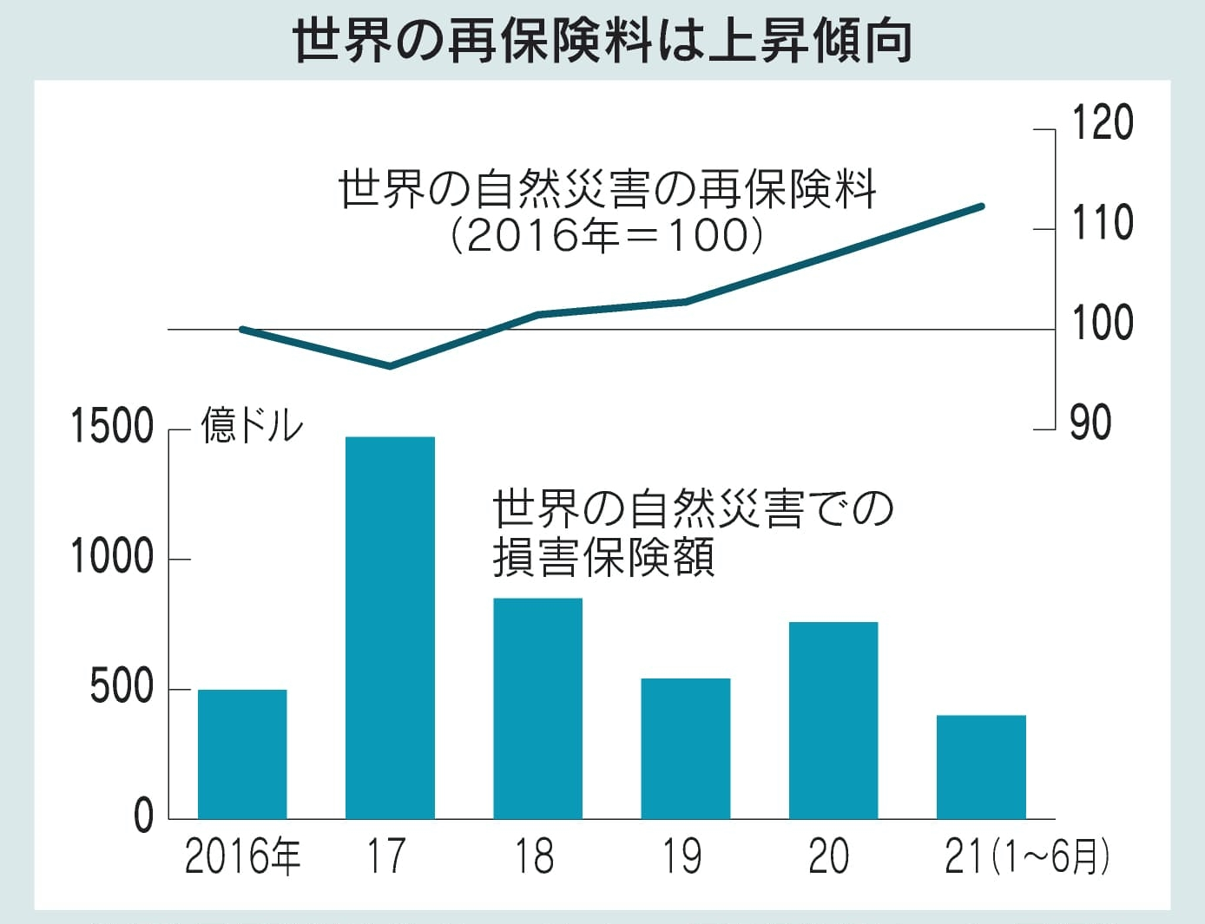
1章．気候変動に係るリスク
①移行リスクとは具体的に何を指すか？
移行リスクは以下の4つに分類される。
法規制リスク
    炭素税等の導入による税負担の増加
    再エネへの転換によるエネルギー価格の高騰
    気候変動による自然災害増加による保険料の高騰、等
技術（テクノロジー）リスク
    低炭素社会の移行に備えたテクノロジーの急速な進歩
    に乗り遅れ、先進的商品を嗜好する顧客の喪失
市場リスク
    低炭素社会への移行に伴う、商品・サービスに対する
    需給の変化
評判（レピュテーション）リスク
    低炭素社会への移行に適応できず、顧客・社会からの
    評価・評判が低下するリスク
出所）日本経済新聞 「気候変動リスクとは 東証『プライム市場』で開示義務」（２０２1年10月）
https://www.nikkei.com/article/DGXZQOUB184Q50Y1A011C2000000/ （閲覧日：2023年9月25日）

Slide 7
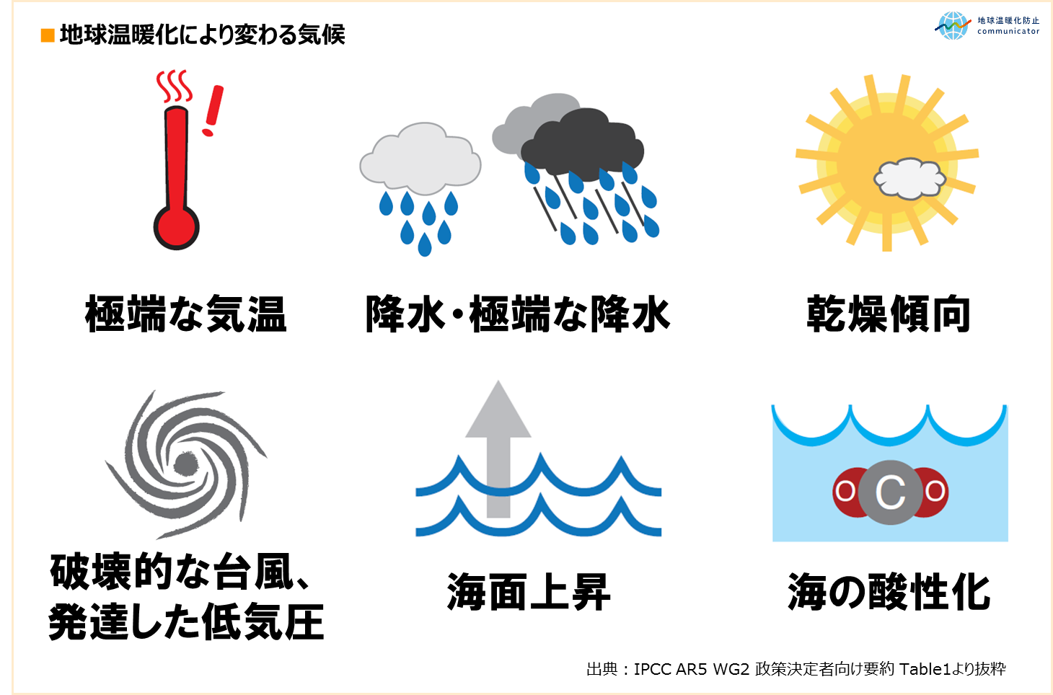
1章．気候変動に係るリスク
②物理的リスクとは具体的に何を指すか？
物理的リスクは以下の２つに分類される。
急性リスク
    異常気象（台風の大型化・凶暴化等）
    洪水の深刻化・増加
    乾燥による大規模な山火事、等
慢性リスク
    降雨や気象パターンの変化
    平均気温、海面の上昇、等
出所）岐阜県地球温暖化防止活動推進センター 「気候変動 緩和策と適応策」 https://gifu-ondanka.org/topics/news/6400.html （閲覧日：2023年9月25日）

Slide 8
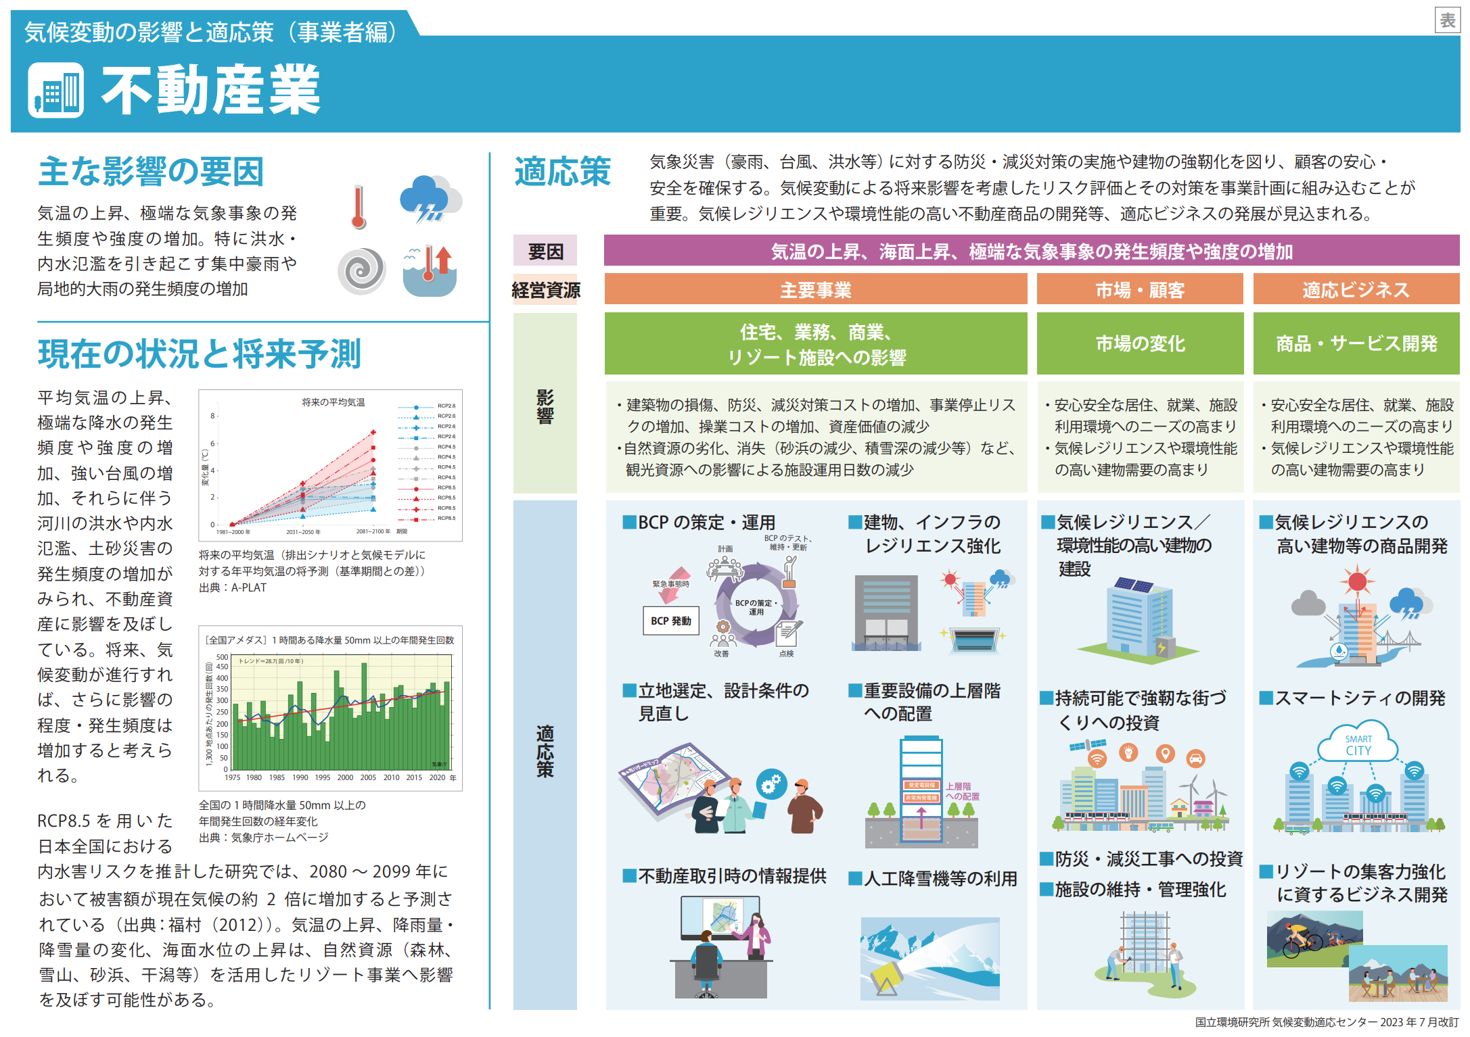
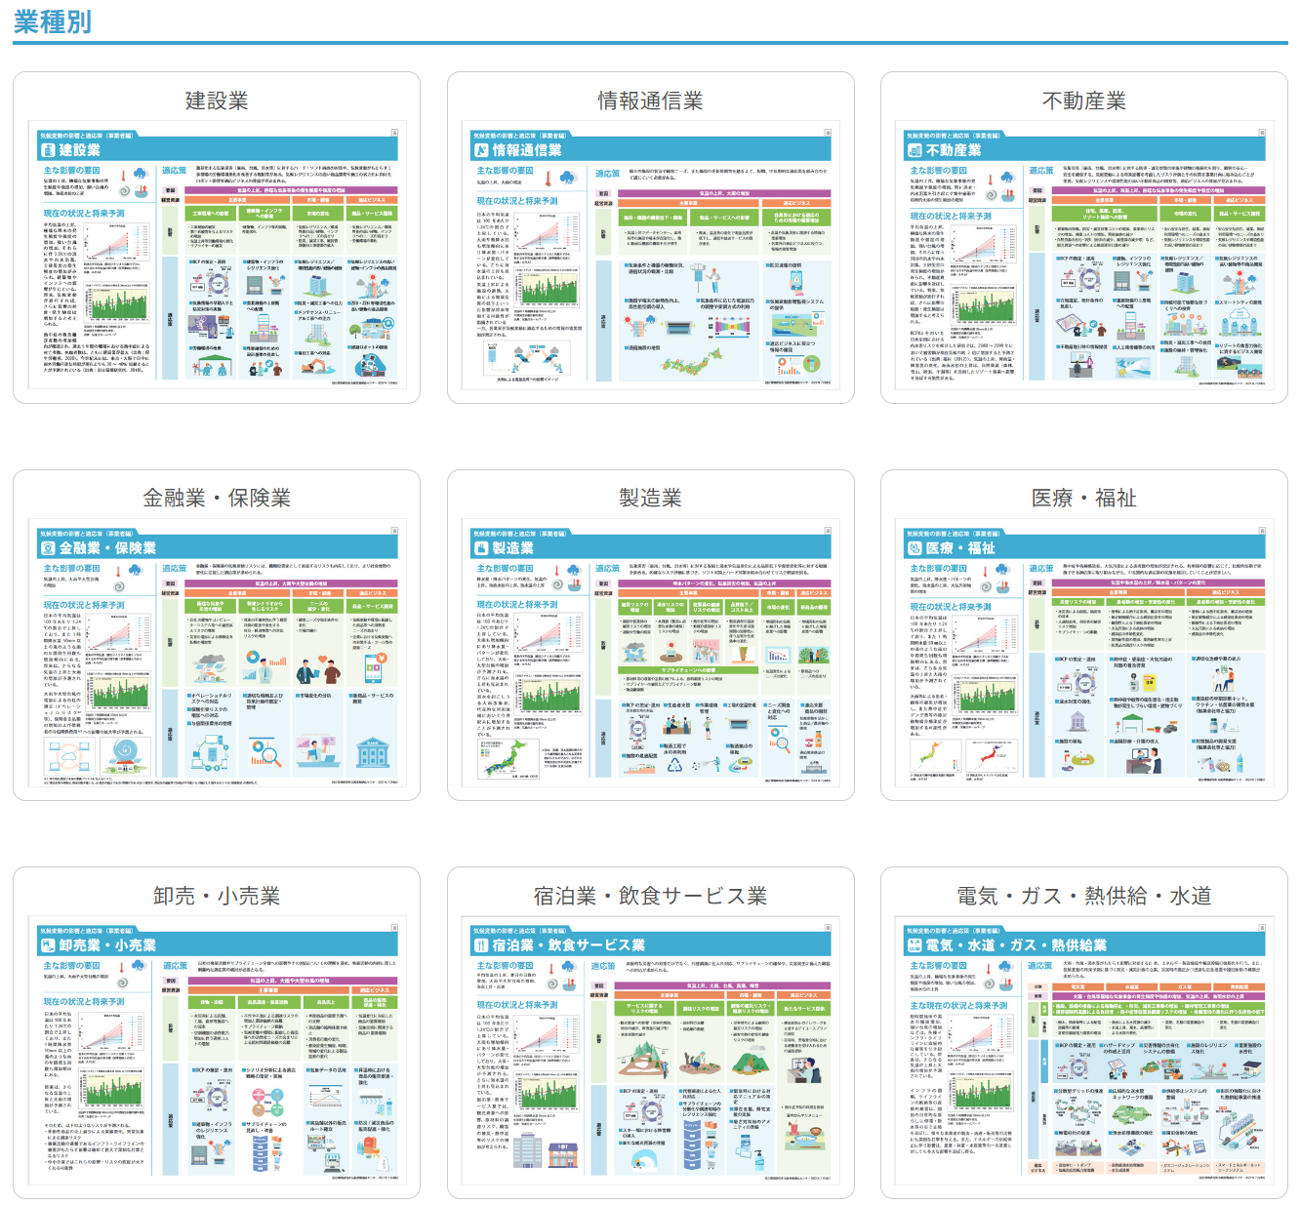
1章．気候変動に係るリスク
【参考】気候変動適応情報プラットフォーム（A-PLAT）
通称A-PLATと呼ばれる気候変動適応情報プラットフォームでは、業種別で事業者への影響及び適応策を整理している（下図参照）。
全部で10業種の分類がある他、業種間共通のリスクや適応策も纏められており、貴社の事業上の具体的リスク・対応策を参照することが可能。
参考：業種別まとめ1枚目
出所）国立研究開発法人国立環境研究所 「インフォグラフィック（事業者編）」 https://adaptation-platform.nies.go.jp/private_sector/infographic/index.html （閲覧日：2023年12月7日）

Slide 9
2章．気候変動に係る機会
気候変動に係る機会とは？
気候変動にはリスクのみならず、機会も存在する。脱炭素に向けた対応には様々なメリットがあり、企業にとっては成長の機会になり得る。
脱炭素のメリット | 詳細
エネルギーコストの削減 | 設備投資や生産プロセス改善等によりエネルギー使用量が削減され、光熱費や燃料費を抑えることができる。
競争力の強化及び取引先や 売上の拡大 | サプライヤーに対し排出削減を求める企業は増加。そうした企業に対する自社の訴求力向上に繋がる。
知名度や認知度の向上 | 省エネや脱炭素に取り組み、排出削減を達成した企業は、メディアや行政機関等から先進的事例として紹介、表彰対象となったりすることを通じて、自社の知名度・認知度向上に繋がる。
資金調達における優位性 | 投資や融資の際に、気候変動対応への取組度が重要視されるようになっており、脱炭素経営を訴求することで金融機関からの資金調達を有利な条件で進められる（サステナビリティ・リンク・ローン、グリーンローン等）。
社員のモチベーション向上や 人材獲得力の強化 | 気候変動に取り組む姿勢を示すことで、社員の信頼や共感を獲得し、社員のモチベーション向上に繋がる。また、気候変動問題への関心が高い人材から共感・評価を得られ、人材獲得力の強化に繋がる。
出所）経済産業省 「中小企業等のカーボンニュートラル支援策」https://www.meti.go.jp/policy/energy_environment/global_warming/SME/pamphlet/pamphlet2022fy01.pdf (閲覧日：2023年9月25日)
より三菱総合研究所作成

Slide 10
2章．気候変動に係る機会
気候変動に係るリスクと機会のタイムスケール
短期～中期で発現するリスクとして、物理的リスクでは異常気象・洪水の深刻化等の急性リスクが、移行リスクではサプライチェーンからの除外リスク（評判リスク）やエネルギー価格の高騰（法規制リスク）が該当する。一方で、物理的リスクの中の慢性リスク、移行リスクの上記以外のものは、概して中期～長期で発現すると考えられる。
機会については、「エネルギーコストの削減」、「競争力強化及び取引先や売上拡大」、「資金調達における優位性」、は短期～中期、その他は中期～長期に得られると考えられる。
リスク
機会
短期～中期
・短期：3年以内
・中期：3年超～10年以内
・長期：10年超
移行リスク
エネルギー価格の高騰
評価・評判の低下によるサプライチェーンからの除外
物理的リスク（急性リスク）
設備投資によるエネルギーコスト削減
競争力強化及び取引先や売上拡大
資金調達における優位性の獲得
中期～長期
移行リスク
炭素税の導入
先進的商品を嗜好する顧客の喪失
商品・サービスに対する需給変化,等
物理的リスク（慢性リスク）
知名度・認知度の向上
社員のモチベーション向上や人材獲得力の強化

Slide 11
2章．気候変動に係る機会
リスクは機会に転換可能！
リスク（特に移行リスク）は適切に対応することで、機会に転換させることができる。
特に短中期のリスク（下図赤枠部分）は迅速に対応することで、サプライチェーン除外リスクや急性リスクの回避ができる他、燃料コストの削減や知名度向上（競争力の強化や資金調達の優位性確保に繋がる。）のメリットを得ることができる。
移行リスク
リスク
機会
法規制
炭素税の導入やエネルギー価格の高騰
生産プロセス改善等によりエネルギー使用量削減→燃料コスト等を低減。
テクノロジー
テクノロジーの急速な進歩に乗り遅れ先進的商品を嗜好する顧客の喪失
先進的テクノロジーを採用することにより、先進的商品を嗜好する新規顧客の獲得
市場
低炭素社会への移行に伴う、商品・サービスに対する需給の変化
低炭素商品の開発により、移行後の社会においての市場シェア拡大
評判
顧客・社会からの評価・評判が低下するリスク
省エネや脱炭素に取り組み排出削減をすることで、自社の知名度・認知度向上に繋がる
物理的リスク
急性
異常気象（台風の大型化・凶暴化等）や洪水の深刻化・増加
異常気象や平均気温の上昇への対応を早期に行うことで物理的リスクによる影響・被害を低減。
慢性
降雨や気象パターンの変化や平均気温、海面の上昇

Slide 12
2章．気候変動に係る機会
【事例】エネルギーコストの削減
建物のエネルギー消費量全体に占める照明のエネルギー消費の割合は意外と多く、建物のエコ照明化で大幅な省エネが可能。
＜照明を最新のLED照明に変えた場合＞
出所）全国銀行協会 「脱炭素経営に向けたはじめの一歩」 https://www.zenginkyo.or.jp/fileadmin/res/news/news350130.pdf (閲覧日：2023年9月25日)

Slide 13
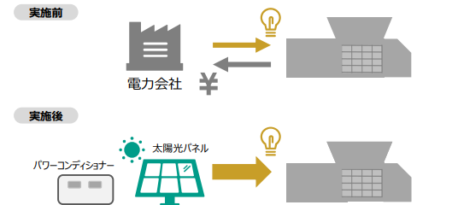
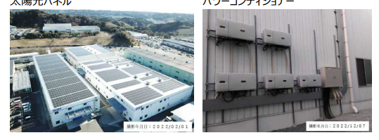
2章．気候変動に係る機会
【事例】エネルギーコスト（製造コスト）の削減
太陽光発電設備を新設したことにより、電力費を削減し、製造コストを削減。その他、停電時においても太陽光発電から100vの電源供給が可能となった。
システムイメージ
事業者 | フジオーゼックス株式会社
業種 | 製造業（輸送機器）
所在地 | 静岡県
補助金額 | 約3,674万円（補助率：100％）
主な導入設備 | 太陽光発電設備
稼働日 | 2022年2月
区分 | 新設
太陽光パネル
パワーコンディショナー
出所）環境省 「2023年度エネルギー対策特別会計補助事業活用事例集」 https://www.env.go.jp/earth/earth/ondanka/enetoku/case/pdf/2023/enetoku-jirei-2023.pdf (閲覧日：2024年3月26日)

Slide 14
2章．気候変動に係る機会
【事例】競争力の強化及び知名度や認知度の向上
神奈川県横浜市に拠点を置く、(株)大川印刷は、他社に先駆けて脱炭素への取組を実施したことで、売上伸長・コスト削減を実現した他、「先進的な企業」というイメージを獲得。
対外的な評判の向上が経常利益率の改善に繋がった他、従業員の意識変革にも寄与。
競争力の強化及び知名度・認知度向上に繋げた事例
企業名 | 株式会社大川印刷
拠点 | 神奈川県横浜市
従業員数 | 40名
事業内容 | 印刷事業
脱炭素経営の変遷 | 2004年からソーシャルプリンティングカンパニー®（社会的印刷会社）という存在意義を掲げて、環境や社会性を意識した事業活動を実施。 そのため、脱炭素経営に向けた取組を実施。
消費エネルギー削減に取り組んだ結果 | 再エネに切り替えたことで「先進的な企業」というイメージを獲得し、売上が8%伸び、エネルギーコストも8%低減。 一番のメリットは非常時でも事業が継続できたこと。工場に電気を 取り込む機器が壊れ、電話やPCも含め全く機能しなくなった際に、 太陽光から直接供給できたため、お客様には迷惑をかけずに済んだ。 早くから脱炭素経営に取り組んだため、先進的な取組としてメディアに取り上げられ、取組や環境印刷に共感を持ったお客様から問い 合わせや注文が増え、売上高経常利益率1.8%増加。 更に従業員の意識が変化し、従業員がセミナーの講師に挑戦したり、 オンラインイベントを開催し、気候危機に対する情報発信をしたりと プライドを持って取り組んでくれるようになった。
出所）環境省 「中小規模事業者のための脱炭素経営ハンドブックー温室効果ガス削減目標を達成するためにー ver1.1」 https://www.env.go.jp/content/900440895.pdf (閲覧日：2023年12月12日）

Slide 15
2章．気候変動に係る機会
【事例】資金調達における優位性
脱炭素に関する新規事業の資金調達にあたって、各種補助金（資料後方の【参考】スライド参照）が活用可能である他、金融機関から有利な条件で資金調達を行うことが可能。
例えば、宮崎銀行と宮崎県信用保証協会は2023年10月6日、「みやぎんサステナ経営保証」の取扱いを開始し、プロパー融資と保証協会保証付融資の組合せで、融資金利と信用保証料をそれぞれ0.1％優遇するとしている。
金融機関が提供する主な脱炭素関連のファイナンスは下表の通り。
主な脱炭素関連ファイナンス
 | メリット | 条件等
サステナビリティ・リンク・ローン（SLL） | サステナビリティ戦略やリスクマネジメント等の社内の体制整備に繋がる。 サステナビリティターゲットに連動して金利が変動するため、サステナビリティ経営を高度化することで、比較的好条件での資金調達ができる。 環境・社会面でサステナブルな経済活動の推進に積極的であることを対外的にアピールすることができる。 | 設定した野心的なサステナビリティ・パフォーマンス・ターゲットに向けて行動し、その改善度合と融資条件が連動する。 グリーンローンと異なり、調達資金の融資対象が特定のプロジェクトに限定されない。 融資後のレポーティングが必要。
グリーンローン | サステナビリティ戦略やリスクマネジメント等の社内の体制整備に繋がる。 再エネ事業などから得られるキャッシュフローを利払いや償還の原資とすることで、比較的好条件での資金調達ができる。 | 資金使途はグリーンプロジェクトに限定される。 調達資金は確実に追跡管理される。 融資後のレポーティングが必要。
出所）ニッキン 「宮崎銀と県信保協、サステナ経営後押し 金利と保証料を優遇」 https://www.nikkinonline.com/article/137481 （閲覧日：2023年12月12日）
環境省 「グリーンファイナンスポータル」 https://greenfinanceportal.env.go.jp/loan/overview/about.html (閲覧日：2023年12月12日）

Slide 16
2章．気候変動に係る機会
【事例】社員のモチベーション向上や人材獲得力の強化
脱炭素への取組は、気候変動問題への関心の高い人材から共感・評価され、「この会社で働きたい」と意欲を持った人材を集める効果が期待される。最近では、こういった社会課題解決への貢献を就職先の条件の1つに挙げる学生が増加傾向にある。
東京都新宿区に拠点を置く、(株)エコ・プランでは、社内勉強を起点にした脱炭素への取組によって、対外的評価の向上、社員モチベーションの向上、採用活動への好影響に結びつけた。
社員のモチベーション向上や人材獲得力の強化に繋げた事例
企業名 | 株式会社エコ・プラン
拠点 | 東京都新宿区
従業員数 | 364名
事業内容 | 業務用空調のメンテナンス・設置
脱炭素経営の変遷 | 2019 年に排出量の算定・目標設定を行い、その後 3 年でScope1及び2 のうち 20%の削減を達成。 同社の脱炭素への取組は社内勉強により始まる。 脱炭素の取組が社外への情報発信や金融機関からの評価に繋がり、同業他社からの問合せ増加や採用活動等に寄与。
人材獲得力への結びつき | 社内の脱炭素関連リテラシーの低さを感じており、キャリアプランの一環として脱炭素の社内勉強と情報発信を開始。 その後、再エネ100％宣言等の環境イニシアティブに参加するうちに外部の投資家から高い評価を受けたことが社内で伝わり、社員の脱炭素意識やモチベーションの向上に寄与。 自社ホームページで「エコトピック」として再エネ、脱炭素といったキーワードに関して、記事を書くことで適宜情報発信。 採用活動において、今までとは違う学生からの応募を受理。20代の脱炭素や気候変動に対する意識は今の経営層とは違うことを認識。
出所）環境省 「中小規模事業者のための脱炭素経営ハンドブックー温室効果ガス削減目標を達成するためにー ver1.1」 https://www.env.go.jp/content/900440895.pdf (閲覧日：2023年12月12日）

Slide 17
3章．気候変動に関する社会的動向・要請
国際的にカーボンニュートラルに向けた脱炭素対応が加速
2015年にパリ協定が採択されたことを契機として、気候変動問題を巡る国際的な議論や対応が本格化している。
国内では、2020年10月の菅首相（当時）の所信表明演説を受けて、2050年のカーボンニュートラルに向けた動きが加速しており、国民や企業の意識の変化だけでなく、低炭素又は脱炭素が付加価値となる他、革新的な脱炭素技術への注目が集まっている。
国際的な主な政策動向 | 国内の主な政策動向
2015年12月のパリにおけるCOP21にて、GHG排出削減等のための国際的な枠組みであるパリ協定が採択。 全ての参加国・地域においてGHG排出量の削減や抑制に向けた目標を定めることが規定された。 | 2020年10月に菅内閣総理大臣（当時）が2050年までにカーボンニュートラルを実現することを表明。
2020年以降、パリ協定の運用が開始。 2021年4月末時点で125か国・1地域が2050年までのカーボンニュートラルを表明。 | 2021年4月に日本政府として2030年までの中間目標を設定。 2030年までに2013年度比46%のGHG排出量削減を目指す。
2021年11月にCOP26がグラスゴーで開催され、グラスゴー気候合意が採択。 2030年に向けた野心的な気候変動対応策を締結国に求めることに合意。 2023年11月に開催されたCOP28においても、気温上昇を1.5℃に抑える国際的な目標は維持されている。 | 2021年10月には地球温暖化対策推進法に基づき、2030年度の削減目標等を踏まえた地球温暖化対策計画の改訂を閣議決定。

Slide 18
3章．気候変動に関する社会的動向・要請
脱炭素対応が求められるのは大企業だけではない
脱炭素に向けた世界的な潮流を受けて、コーポレートガバナンス・コードの改訂で東証プライム市場上場企業に気候変動に係る情報開示が義務化されたため、今後の大企業には自社だけでなく取引先のGHG排出量削減にも取り組むことが求められる。
したがって、「当社は気候変動に対応する必要がない」と考える中堅・中小企業であっても、取引先から脱炭素への対応を要請される、あるいはサプライチェーンから外されるといったことが予想されている。
サプライチェーン
政府
大企業
中堅・中小
企業
気候関連情報
開示の要請
脱炭素要請
市場
中堅・中小企業も脱炭素対応が求められる

Slide 19
4章．中堅・中小企業が取るべき対応策
実際にどのように脱炭素を進めていくべきか
基本的には、以下3つのステップ。自社の現在のステージに合わせ対応する。
気候変動やカーボンニュートラルについて知る
日々の企業活動による二酸化炭素（CO₂*）排出量を測定し、排出削減ターゲットを特定
削減計画を策定し、実行
*GHGには大きく7種類あるが、CO₂は国内総排出量のうち9割を占める。
① 知る
② 測る
③ 減らす
①-1. 情報の収集
⇒気候変動やカーボンニュートラルの内容・潮流を理解。
⇒取引先のカーボンニュートラル動向把握。
①-2. 方針の検討
⇒自社の経営理念を踏まえ、脱炭素で目指す方向性を検討。
②-1. GHG排出量の可視化
（CO₂排出量の測定）
⇒専門業者に依頼し、日々の事業活動におけるGHG排出量（CO₂排出量）を測定。
②-2. 削減ターゲット特定
⇒主要な排出源となる事業活動や設備を特定し、優先的に取り組むべき場所を決定。
③-1. 削減計画の策定
⇒削減対策及び実施計画を策定。
③-2. 削減対策の実行
⇒削減対策を実行し、定期的に見直しを図る。
出所）環境省 「中小規模事業者向けの脱炭素経営導入ハンドブック」 https://www.env.go.jp/earth/ondanka/supply_chain/gvc/files/guide/chusho_datsutansodounyu_handbook.pdf （閲覧日：2023年9月１３日）より三菱総合研究所作成。一部文言を改変

Slide 20
5章．当行が提供できる支援例
※参考例
ステージ②もしくは③の企業様は当行へ相談を！
当行はGHG排出量の可視化及び脱炭素目標の策定支援を行う企業との提携あり
脱炭素投資への有利な条件（金利・返済期間等）でのファイナンス提供可能
① 知る
② 測る
③ 減らす
①-1. 情報の収集
⇒気候変動やカーボンニュートラルの内容・潮流を理解。
⇒取引先のカーボンニュートラル動向把握。
①-2. 方針の検討
⇒自社の経営理念を踏まえ、脱炭素で目指す方向性を検討。
②-1. GHG排出量の可視化
（CO₂排出量の測定）
⇒専門業者に依頼し、日々の事業活動におけるGHG排出量（CO₂排出量）を測定。
②-2. 削減ターゲット特定
⇒主要な排出源となる事業活動や設備を特定し、優先的に取り組むべき場所を決定。
③-1. 削減計画の策定
⇒削減対策及び実施計画を策定。
③-2. 削減対策の実行
⇒削減対策を実行し、定期的に見直しを図る。
出所）環境省 「中小規模事業者向けの脱炭素経営導入ハンドブック」 https://www.env.go.jp/earth/ondanka/supply_chain/gvc/files/guide/chusho_datsutansodounyu_handbook.pdf （閲覧日：2023年9月１３日）より三菱総合研究所作成。一部文言を改変

Slide 21
5章．当行が提供できる支援例
※参考例
GHG排出量可視化のご支援
当行では、GHG排出量の可視化支援を行っているA社及びB社と提携している。
GHG排出量の可視化を希望する企業様にご紹介が可能。
提携会社 | サービス内容 | 費用
A社 | ○○○○ | ・○○円
B社 | ○○○○ | ・○○円

Slide 22
5章．当行が提供できる支援例
※参考例
脱炭素目標設定のご支援
GHG排出量を可視化した企業様は、次に削減ターゲットの特定を行い、その後削減計画の策定が必要となる。
当行では、削減計画を踏まえた脱炭素目標設定のご支援を○○部で行っている。
その他、当行はサステナビリティ経営支援を専門で行っている、○○株式会社と提携しており、より詳細なサステナビリティ経営戦略を検討したい企業様にはご紹介が可能。
提携会社 | サービス内容 | 費用
A社 | ○○○○ | ・○○円
B社 | ○○○○ | ・○○円

Slide 23
5章．当行が提供できる支援例
※参考例
サステナブルファイナンスのご提供
排出量削減計画/脱炭素目標の策定が完了した企業様、もしくは脱炭素に向けた設備投資を検討されている企業様には、当行より複数のサステナビリティ関連ファイナンスを提供可能。
ファイナンススキーム | スキームの詳細 | 融資条件等
スキームA（SLL） | ○○○○ | ・金利：年〇.〇％ ・融資額：上限○○億円 ・返済期間：最長○○年
スキームB（グリーンローン） | ○○○○ | ・金利：年〇.〇％ ・融資額：上限○○億円 ・返済期間：最長○○年

Slide 24
6章．参考情報
【参考】カーボンニュートラル向け関連補助金
 | 対象 | 要件 | 補助額（補助率・補助限度額）
IT導入補助金 (通常枠） | 排出量の見える化・使用エネルギー量の管理を行う排出量算定ツールやエネルギーマネジメントシステムの導入などの、生産性向上に資する取組 | ・中小企業・小規模事業者等であること ・3年間の事業計画を策定し、1年後及び事業計画期間において労働生産性を年平均成長率３％以上向上させること | ○補助上限額 150万円、450万円 ※申請内容により変動 ○補助率 1/2
SHIFT事業（工場・事業場における脱炭素化取組推進事業） | 工場・事業場における先導的な脱炭素化に向けた取組 （削減目標設定、削減計画策定、設備更新・電化・燃料転換・運用改善の組合せ） | ①CO₂削減計画策定支援 CO₂削減目標・計画策定（支援） ②省CO₂型設備更新支援 【A.標準事業】 一定割合以上のCO₂を削減する計画に基づく設備更新（補助） 【B.大規模電化・燃料転換事業】 大規模な電化・燃料転換を伴う設備更新（補助） 【C.中小企業事業】 CO₂削減量比例型の設備更新（補助） ③企業間連携先進モデル支援 バリューチェーンを構成する複数サプライヤーを対象とした設備更新（補助） | ①補助率：3/4、補助上限額：100万円 （DX型計画は補助上限200万円） ② A：補助率：1/3、補助上限：1億円 B：補助率：1/3、補助上限：5億円 C：補助額：年間CO₂削減量×法定耐用年数×7,700円/t-CO₂、補助上限：0.5億円（又は補助対象経費の1/2） ③補助率：1/3、1/2、補助上限：5億円
ものづくり補助金（製品・サービス高付加価値化枠（成長分野進出類型（DX・GX））） | 今後成長が見込まれる分野（DX・GX）に資する革新的な製品・サービス開発の取組に必要な設備・システム投資等 | 次の要件を全て満たす３～５年の事業計画を策定していること ①付加価値額：年平均成長率３％以上増加。 ②給与支給総額：年平均成長率1.5％以上増加。 ③事業場内最低賃金：地域別最低賃金＋30円以上。 ④売上高：3～5年の事業計画期間内に、新製品・サービスの売上高の合計額が、企業全体の売上高の10%以上となる事業計画を策定すること ⑤GX：グリーン成長戦略「実行計画」14分野に掲げられた課題の解決に資する革新的な製品・サービスの開発であること | ○補助限度額[類型・従業員別] ※下記Webサイト参照。 https://www.meti.go.jp/policy/energy_environment/global_warming/SME/pamphlet/pamphlet2022fy01.pdf
出所）経済産業省・環境省 「中小企業等のカーボンニュートラル支援策」https://www.meti.go.jp/policy/energy_environment/global_warming/SME/pamphlet/pamphlet2022fy01.pdf (閲覧日：2024年3月25日)より三菱総合研究所作成

Slide 25
6章．参考情報
【参考】カーボンニュートラル向け関連補助金
 | 対象 | 要件等 | 補助額（補助率・補助限度額）
省エネ補助金 | 工場・事業場において実施されるエネルギー消費効率の高い設備への更新 | Ⅰ：工場・事業場型：要件を満たす先進設備・システム等 への更新や、機械設計が伴う設備へ更新等する事業 Ⅱ：電化・脱炭素燃転型：化石燃料から電気への転換や、 より低炭素な燃料への転換等、電化や脱炭素目的の燃料転換を伴う設備へ更新等する事業 Ⅲ：設備単位型 ：要件を満たす指定設備へ更新する事業 Ⅳ：エネルギー需要最適化型：エネマネ事業者と契約し、EMSを用いて省エネ化を図る事業 | ○補助金限度額（非化石転換） [補助率（中小企業等）] Ⅰ：15億円（20億円））[1/2以内 （一定の要件を満たす場合には2／3以内）] Ⅱ：3億円（電化の場合は5億円） [1/2以内] Ⅲ：1億円[1/3以内] Ⅳ：1億円[1/2以内]
ZEB補助事業（建築物等のZEB化・省CO2化普及加速事業） | 業務用建築物のZEB化の更なる普及拡大のため、ZEB化に資するシステム・設備機器等の導入及び建築物ストックの改修効果の調査 建築物の運用時のみならず調達・建築・廃棄等の建築物ライフサイクルを通じて発生するCO2（LCCO2）を算出及び削減する先導的な取組 | ※下記Webサイト参照。 https://www.meti.go.jp/policy/energy_environment/global_warming/SME/pamphlet/pamphlet2022fy01.pdf | ※下記Webサイト参照。 https://www.meti.go.jp/policy/energy_environment/global_warming/SME/pamphlet/pamphlet2022fy01.pdf
脱炭素ビルリノベ事業（業務用建築物の脱炭素改修加速化事業） | 既存建築物（業務用）の省CO2改修に際し、外皮の高断熱化及び高効率空調機等の導入 | 改修後の外皮性能BPIが1.0以下であること及び一次エネルギー消費量が省エネルギー基準から用途に応じて30％又は40％程度以上※削減されること 等 ※ 改修前のBPIが1.0以下の建築物は用途に応じ40%又は50％以上 | ○補助額 改修内容に応じて定額 又は補助率1/2～1/3相当等 ○上限額検討中
出所）経済産業省・環境省 「中小企業等のカーボンニュートラル支援策」https://www.meti.go.jp/policy/energy_environment/global_warming/SME/pamphlet/pamphlet2022fy01.pdf (閲覧日：2024年3月25日)より三菱総合研究所作成

Slide 26
6章．参考情報
【参考】カーボンニュートラル向け関連補助金
 | 対象 | 要件等 | 補助額（補助率・補助限度額）
CEV補助金 | 電気自動車[EV]やプラグインハイブリット[PHEV]、燃料電池 自動車[FCV]等の導入 | 対象車の購入 | ○補助上限額 EV：85万円 軽EV：55万円 PHEV：55万円 FCV：255万円
省エネルギー設備投資利子補給金 | 利子補給対象事業を行う者に対して執行団体が指定する金融機関が行う融資 | (ア)エネルギー消費効率が高い省エネルギー設備を新設、又は増設する事業 (イ)省エネルギー設備等を新設、又は増設し、工場・事業場全体におけるエネルギー消費原単位が１％以上改善される事業 (ウ)データセンターのクラウドサービス活用やＥＭＳの導入等による省エネルギー取組に関する事業 | ○利子補給率 貸付利率1.1%以上→1.0% 貸付利率1.1%未満→貸付利率から▲0.1% ○交付対象融資額の上限：100億円 ○交付対象期間：最長10年間
バリューチェーン脱炭素促進利子補給事業 | 利子補給対象事業を行う者に対して一般社団法人環境パートナーシップ会議（EPC）が指定する金融機関が行う地球温暖化対策のための設備投資に対する融資 | ・融資先事業者が自らの二酸化炭素排出量を算定・報告・公表すること ・脱炭素に資する省エネ・再エネ設備投資であること 等 | ○利子補給率 貸付利率1.3%以上→1.0% 貸付利率1.3%未満→貸付利率から ▲0.3% ○交付対象融資額の上限：10億円 ○交付対象期間：最長３年間
脱炭素社会の構築に向けたESGリース促進事業 | 適格要件を満たした中小企業等が対象の脱炭素機器を指定リース事業者を通じてリース導入 | ①対象となるリース先であること ※個人事業主、中小企業など ②対象となるリース契約であること ※中古品の脱炭素機器をリースする契約でないことなど ③対象となる脱炭素機器であること ※工作機械、空調用設備など | ○基準補助率 総リース料の１～４％ ※対象製品別に設定 ○上乗せ補助率 基準補助率に１～２％を上乗せ ※リース先、指定リース事業者の ESGの取組状況を勘案し判定
出所）経済産業省・環境省 「中小企業等のカーボンニュートラル支援策」https://www.meti.go.jp/policy/energy_environment/global_warming/SME/pamphlet/pamphlet2022fy01.pdf (閲覧日：2024年3月25日)より三菱総合研究所作成

Slide 27
6章．参考情報
【参考】カーボンニュートラル向け関連補助金
 | 対象 | 要件 | 補助額（補助率・補助限度額）
CN投資促進税制 | 大きな脱炭素化効果を持つ製品の生産設備や生産工程等の脱炭素化と付加価値向上を両立する設備の導入 | ①化合物パワー半導体等の脱炭素化効果が大きい製品の生産設備の導入 ②導入前後で事業所の炭素生産性を1%以上向上させる設備 | ○措置内容 ①税額控除10％又は特別償却50％ ② ３年以内に10％以上向上 ：税額控除10％又は特別償却50％ ３年以内に７％以上向上 ：税額控除５％又は特別償却50％
J-クレジット | 省エネ・再エネ設備の導入や森林管理等 | 省エネ・再エネ設備の導入や森林管理等による温室効果ガスの排出削減・吸収のプロジェクト | ベースライン排出量（対策を実施しなかった場合の想定CO₂排出量）とプロジェクト実施後排出量との差である排出削減量を他者へ売買可能な「Ｊ－クレジット」として認証。
太陽光発電設備等導入補助金 | 需要家主導による新たな太陽光発電設備等の導入モデルの実現 | ・発電事業者が一定規模以上の太陽光発電設備等を新設 ・8年以上にわたる一定量以上の利用契約 ・FIT・FIPや自己託送を活用しな 等 | ①通常型１／２以内 ②自治体連携型２／３以内 ※併設する蓄電池は１／２以内
自家消費型太陽光発電・蓄電池導入補助金（ストレージパリティの達成に向けた太陽光発電設備等の価格低減促進事業） | 自家消費型の太陽光発電・蓄電池の導入 | ・太陽光発電設備導入場所と同一の敷地内（オンサイト）で自家消費する必要 ・蓄電池導入が必須 ・逆潮流しないものに限る 等 | ＜太陽光設備の補助額＞ PPA又はリース：５万円/kW 購入(自己所有)：４万円/kW ＜補助金上限額(予定)＞ 3,000万円 （太陽光2,000万円、蓄電池1,000万円）
出所）経済産業省・環境省 「中小企業等のカーボンニュートラル支援策」https://www.meti.go.jp/policy/energy_environment/global_warming/SME/pamphlet/pamphlet2022fy01.pdf (閲覧日：2024年3月25日)より三菱総合研究所作成

Slide 28
6章．参考情報
【参考】カーボンニュートラル向け関連補助金
 | 対象 | 要件 | 補助額（補助率・補助限度額）
日本公庫による 環境・エネルギー対策資金 （GX関連） | グリーントランスフォーメーション推進計画を実施するために必要な設備資金（更新・増強を含む。）及び運転資金（温室効果ガス排出量の継続把握、第三者検証費用等を含む。） | 温室効果ガス排出量を算定し、グリーントランスフォーメーション（GX）に取り組む方であって、次の1又は2のいずれかの要件を満たすもの １．グリーントランスフォーメーションに係る取組を開始した日の属する事業年度（設備投資を実施する場合にあっては設備の導入完了した日の属する事業年度）の翌事業年度から原則として5事業年度以内を目途に、炭素生産性の伸び率について年率平均1％以上が見込まれる取組を図る取組 ２．「2050年カーボンニュートラルに伴うグリーン成長戦略」における重要分野の課題解決に資する取組を図る取組 | 融資限度額 ○中小企業事業 7億2千万円 ○国民生活事業 7,200万円
出所）経済産業省・環境省 「中小企業等のカーボンニュートラル支援策」https://www.meti.go.jp/policy/energy_environment/global_warming/SME/pamphlet/pamphlet2022fy01.pdf (閲覧日：2024年3月25日)より三菱総合研究所作成

